Slide 1
Некоторые из наших достижений
2020-2021 учебный год

Slide 2
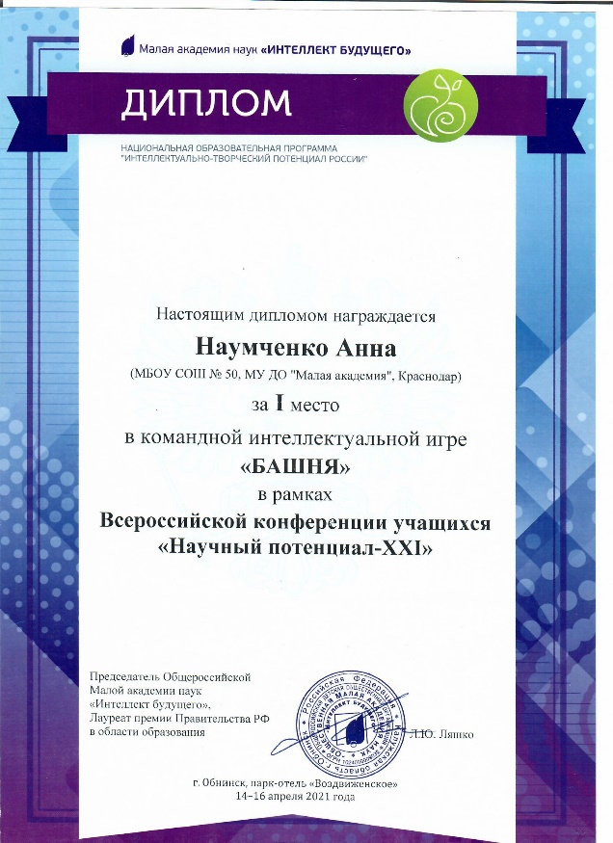
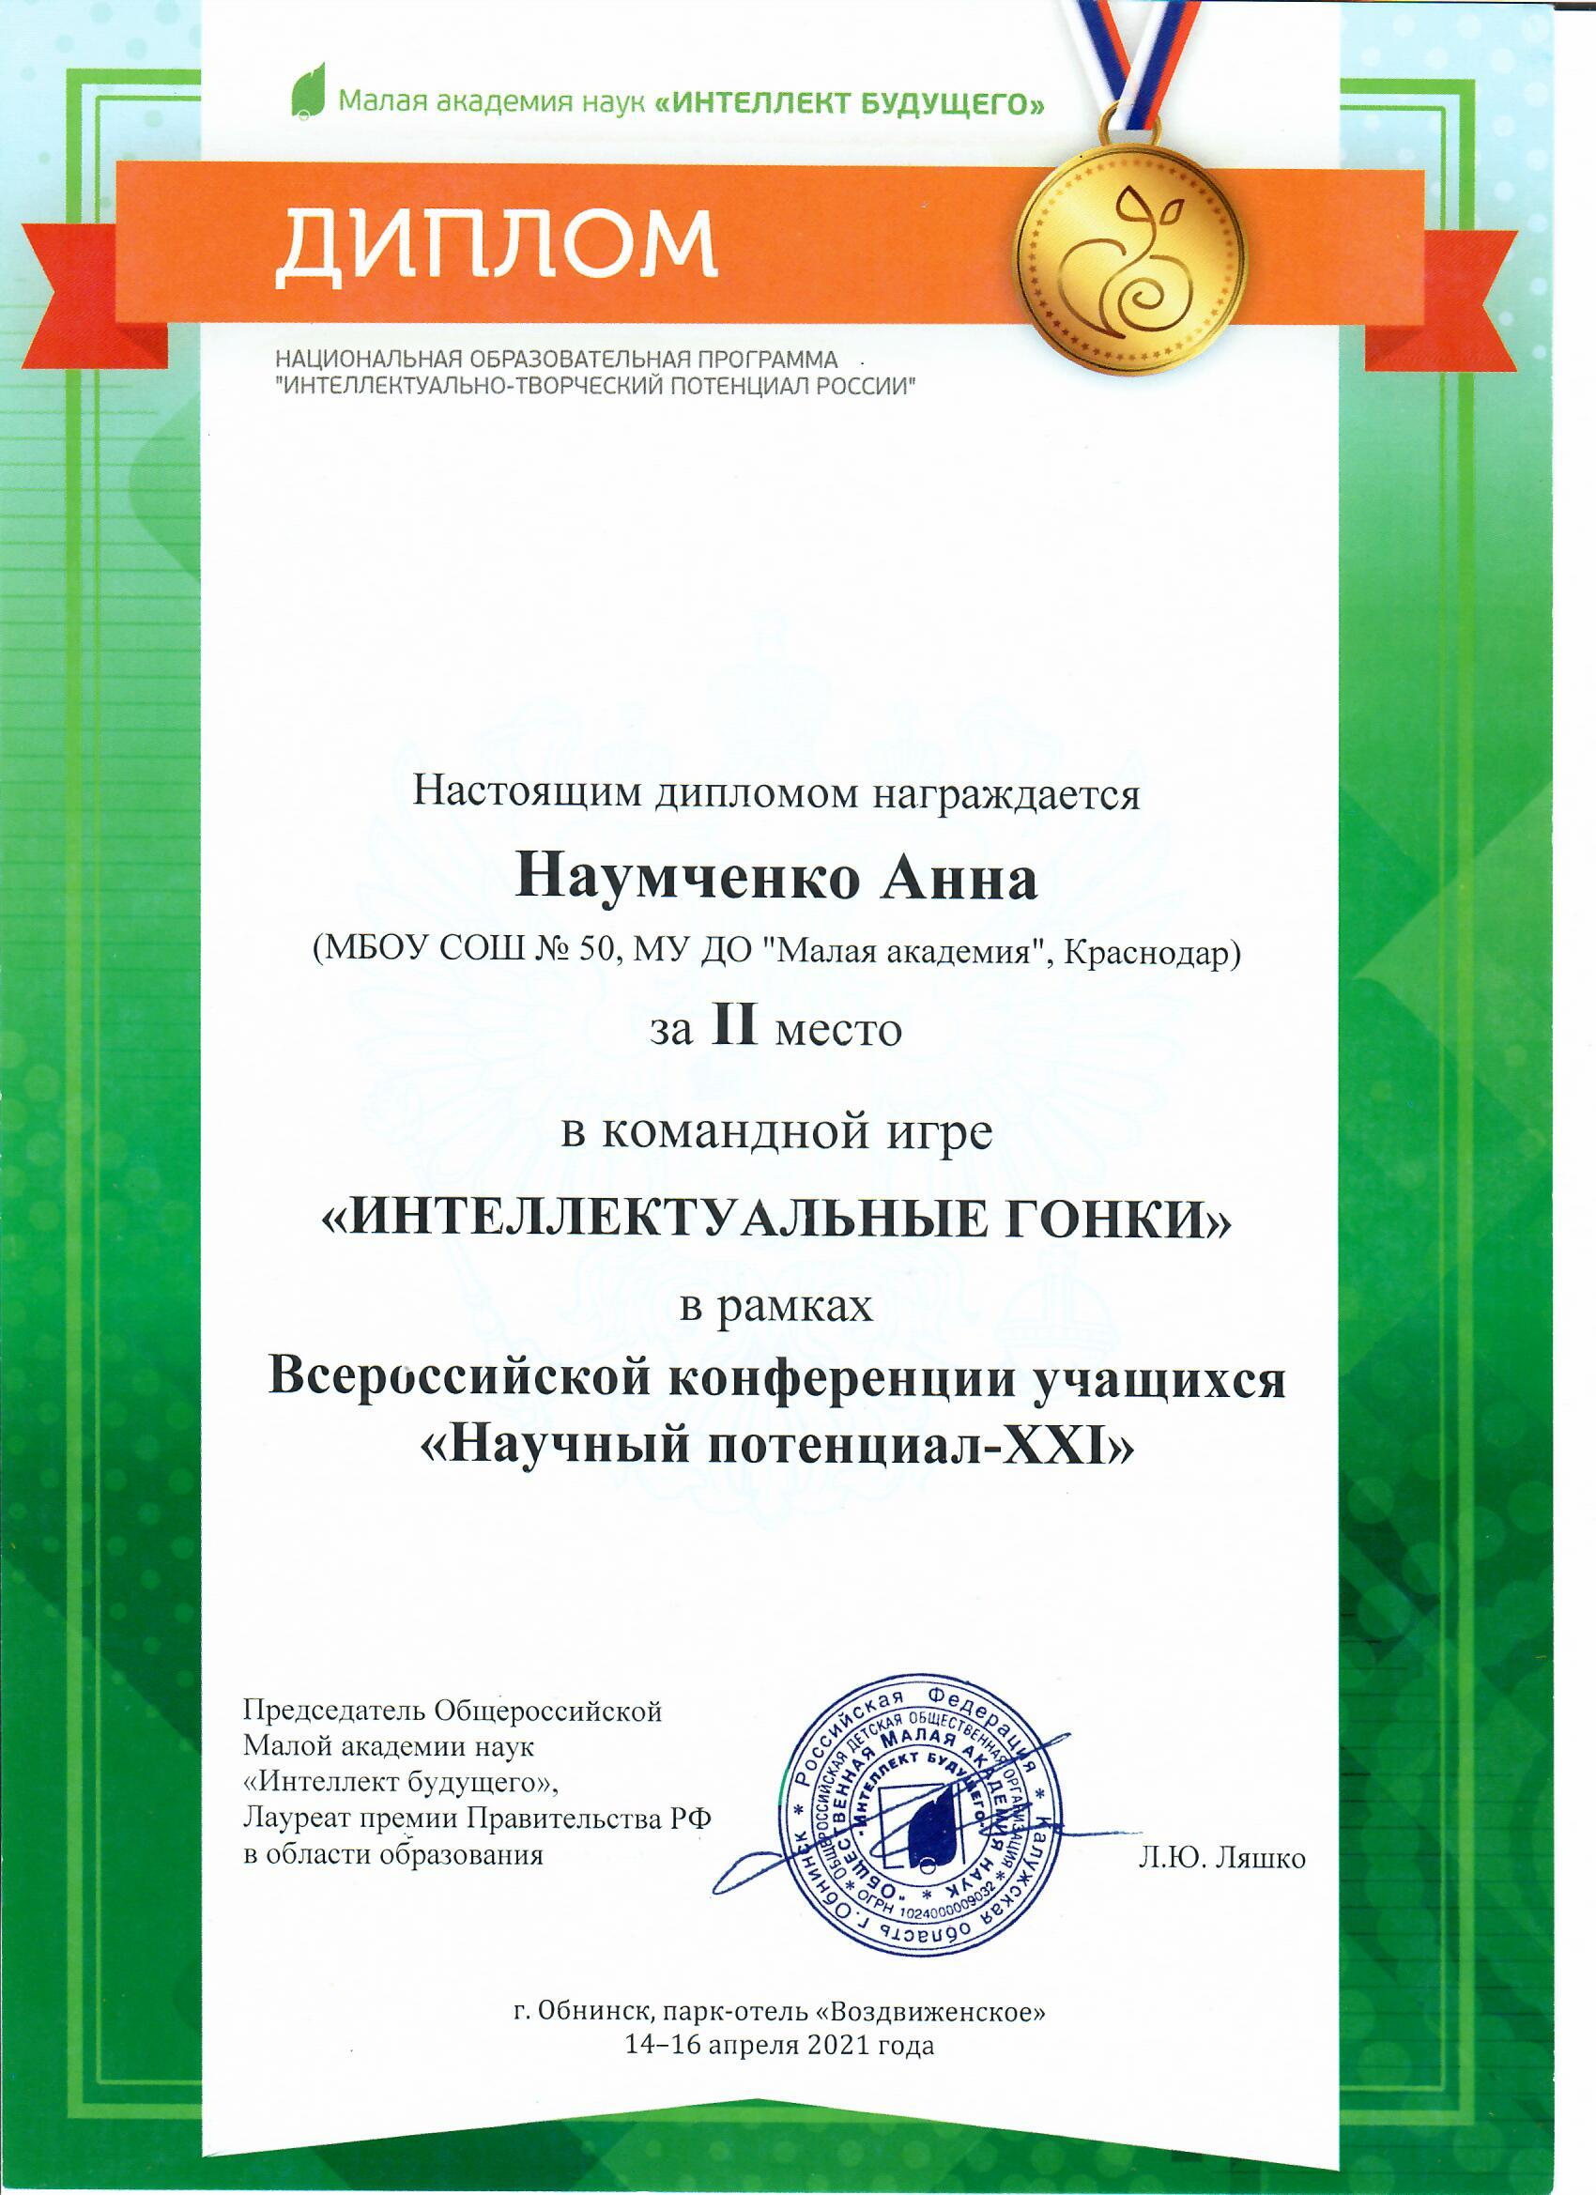
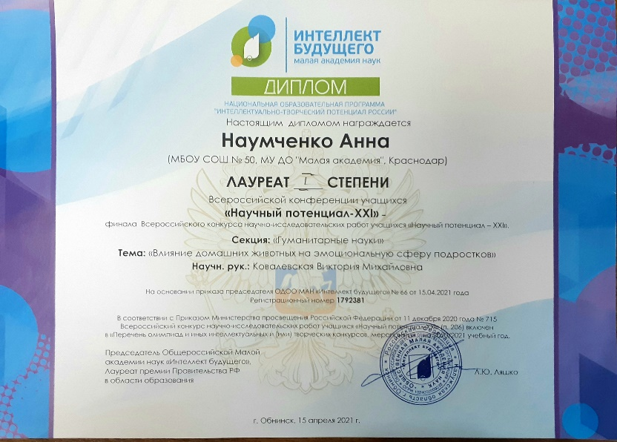
Активность на федеральном уровне
Ученица 10 А класса Тихонова Полина получил Диплом - Призера II степени IV Всероссийской Олимпиады по сервису, туризму и гостиничному делу (в номинации «История»)

Slide 3
Активность на региональном уровне
Ученик 11 А класс Потёмкин Вячеслав получил Диплом - Призера заключительного этапа Олимпиады школьников РАНХиГС по профилю обществознание

Slide 4
Активность на муниципальном уровне

